Slide 1

Bitácora
Categoría A Senior​
Desafío 3

Slide 2





¡IDENTIFÍCATE!
Categoría y nivel:
Establecimiento Educativo:
Nombre del equipo:
ID:
Municipio:
Departamento:
Profe:
Profe:

Slide 3

VISIÓN STEM+
Principio | Explicación breve | Cumplimiento Sí / No | ¿Por qué?
Activo | El equipo se apropia del proceso, indaga y experimenta con problemas reales.
Integrado | Fusiona y articula distintas disciplinas, eliminando barreras entre áreas del conocimiento.
Colaborativo | Fomenta la construcción colectiva mediante el trabajo en equipo e interacción con otros actores.
Contextual | Aborda problemáticas reales del entorno del equipo, aplicando conocimientos con impacto ético y social.
Incluyente | Reconoce y valora la diversidad, asegurando participación equitativa y superación de brechas.
Expandido | Promueve experiencias fuera del aula formal, en espacios informales y cotidianos.
Reflexión
En caso de no cumplir con alguno de los principios de la Visión STEM+ se deberá diseñar una estrategia para su integración.

Slide 4
MATERIALES
Materiales | Cantidad | Precio unitario | Subtotal
 |  | Total:

Slide 5

DIAGNÓSTICO DE IMPACTO
Recurso
¿Qué tipo de recurso usamos? ¿Podrían reutilizarse o reemplazarse por alternativas más sostenibles?​
DIAGNÓSTICO DE IMPACTO
Optimización
¿Aprovechamos al máximo los recursos o generamos desperdicio innecesario?​
Impacto
¿El prototipo aporta soluciones que contribuyen a la sostenibilidad, de acuerdo con el eje temático de la Misión Nacional de Ciencia, Tecnología e Innovación al que pertenece?
Responsabilidad
¿Nuestro trabajo refleja un compromiso real con el cuidado del ambiente y el futuro del país?

Slide 6
BENCHMARKING-PARTE 1
Hipótesis
Al redactar su hipótesis incluyan: la variable independiente, la variable dependiente, la pertinencia con la función y asegúrense de que la redacción sea clara.
Desarrollar esta actividad si su prototipo es físico, de lo contrario pueden eliminar esta diapositiva
Prototipo físico
Material – plataforma – código |  | Material – plataforma – código
Descripción |  | Descripción
Ventajas |  | Ventajas
Desventajas |  | Desventajas
Costo |  | Costo
Sostenible |  | Sostenible

Slide 7
BENCHMARKING- PARTE 1
Hipótesis
Al redactar su hipótesis incluyan: la variable independiente, la variable dependiente, la pertinencia con la función y asegúrense de que la redacción sea clara.
Desarrollar esta actividad si su prototipo es digital, de lo contrario pueden eliminar esta diapositiva
Prototipo Digital
Plataforma o herramienta o código |  | Plataforma o herramienta o código
Descripción |  | Descripción
Ventajas |  | Ventajas
Desventajas |  | Desventajas
Costo |  | Costo
Accesibilidad |  | Accesibilidad

Slide 8
BENCHMARKING-PARTE 2
SELECCIÓN FINAL Y JUSTIFICACIÓN
Justificación:
Porque (necesidad/problema) → elegimos (decisión) → para (objetivo) → lo que permitirá (impacto/beneficio).
Ejemplo: Necesitamos un material que facilite dar forma, recortar y ensamblar, elegimos cartón reciclado como material principal, lo que permitirá construir el prototipo de manera económica y sostenible, favoreciendo además el trabajo colaborativo del equipo.

Slide 9

ÁREAS STEM+ EN EL PROTOTIPO
Ciencias
Tecnología
Prototipo
Ingeniería
Matemáticas

Slide 10

PRUEBA DE RESISTENCIA, USABILIDAD Y FUNCIÓN PRINCIPAL
Criterio de prueba | Prototipo físico | Prototipo digital | Cumple Sí / No | Observaciones y ajustes
Resistencia | Usar el prototipo durante 10 minutos seguidos y revisar si todas sus partes siguen firmes. Revisar si las piezas se sueltan al moverlo suavemente de un lugar a otro. Observar si mantiene su forma y no se desarma con el uso normal. | Abrir y cerrar la aplicación 3 veces seguidas sin que se bloquee. Usar el prototipo digital por 10 minutos seguidos sin que falle.
Usabilidad | Solicitar a un compañero que no haya armado el prototipo que intente usarlo y observar si entiende cómo funciona. Revisar si es fácil de agarrar, mover o activar sin ayuda. | Pedir a un compañero que use la aplicación o juego sin explicaciones y observar si logra hacer lo que debe. Contar cuántos pasos o clics necesita para realizar la tarea.
Función principal | Probar 3 veces si realiza la acción principal (ej. encender, mover, sujetar, iluminar, etc.). - Verificar que siempre haga la misma acción correctamente. | Realicen la acción principal (ej. jugar, enviar, mostrar información) y comprobar que se logra sin errores.

Slide 11
PROTOTIPO
Resistencia
Usabilidad
Función
Prototipo
Insertar foto
Insertar foto
Insertar foto
Insertar foto

Slide 12
CONSTRUCCIÓN – PROTOTIPO PARTE 1
CARACTERIZACIÓN DEL PROTOTIPO
Descripción del prototipo (funcionamiento)
Tipo de Prototipo (físico/digital)
Tamaño real con unidades de medida (alto, ancho y largo), escala de fabricación
Mecanismos (Función)
Lista de materiales y/o componentes (Forma)
Agregar fotos del proceso de construcción del prototipo

Slide 13
CONSTRUCCIÓN – PROTOTIPO PARTE 2
Agregar fotos del proceso de construcción que incluya el prototipo de baja fidelidad, donde se muestren los integrantes del equipo en las distintas etapas.

Slide 14


VALIDACIÓN DEL PROTOTIPO
El prototipo soluciona la problemática identificada en el desafío 1 del territorio
No cumple
Se puede identificar claramente la integración de disciplinas STEM+ en el prototipo
Cumple a medias, necesita ajustes
Cumple muy bien
El prototipo desarrolla de manera efectiva la función principal
Es posible mejorar el prototipo hacia una versión más avanzada

Slide 15
RESULTADOS DE LA VALIDACIÓN
Resultado del semáforo | Diagnóstico | Qué debe hacer el equipo
4 Rojos | El prototipo tiene fallas graves. No responde al problema, no integra STEM+, no cumple su función o no es viable. | Replantear el diseño desde la base. Revisar el problema, ajustar la idea y construir una versión funcional.
1 o más Rojos (pero no 4) | El prototipo tiene debilidades críticas en algunos criterios. | Mejorar urgentemente los puntos débiles antes de llevarlo a la comunidad. Revisar con el equipo qué ajustes lo harían más sólido.
4 Amarillos 🟡 | El prototipo es funcional, pero básico. Cumple a medias en todos los criterios. | Refinar y fortalecer cada aspecto. Avanzar con mejoras concretas para que los indicadores pasen a verde.
Mezcla de Amarillos y Verdes 🟢🟡 | El prototipo es prometedor. Tiene puntos fuertes y otros que requieren ajustes menores. | Optimizar lo que quedó en amarillo para asegurar claridad y facilidad de uso antes de probarlo con la comunidad.
4 Verdes | El prototipo está listo: responde al problema, integra STEM+, cumple su función y es viable. | Avanzar a la fase de prueba con la comunidad. Documentar resultados y preparar mejoras para desarrollar un prototipo de mediana fidelidad.

Slide 16
PLAN DE ACCIÓN 1
Lista de mejoras identificadas con el semáforo. Mínimo 4.
Lista de mejoras que tendrán en cuenta y justificación. Mínimo 1.
Lista de mejoras que NO tendrán en cuenta y justificación. Mínimo 1.
Escribir lista
Justificación:
Porque (necesidad/problema) → elegimos (decisión) → para (objetivo) → lo que permitirá (impacto/beneficio).
Justificación:
Porque (necesidad/problema) → elegimos (decisión) → para (objetivo) → lo que permitirá (impacto/beneficio).

Slide 17
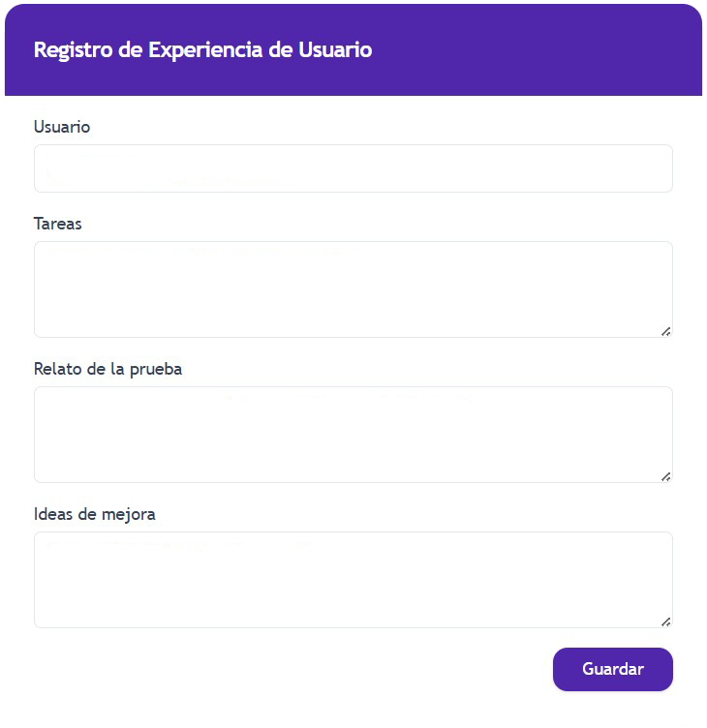
EXPERIENCIAS DE USUARIO
Ejemplo
Objetivo de la experiencia de usuario: Explorar la experiencia de usuario, para identificar necesidades y oportunidades de mejora.
Presenten el prototipo, expliquen brevemente su propósito y el problema que busca resolver, permitan que las personas prueben o interactúen con él.
Escriban el nombre y papel que desempeña el usuario que tendrá la experiencia con el prototipo.
Definan y escriban las tareas que debe realizar el usuario .
Observen la experiencia y describan el relato de la prueba.
Propongan las ideas de mejora que consideren teniendo en cuenta la experiencia observada.
Agradezcan la participación de la comunidad en la experiencia.
Don José, agricultor de la comunidad que tiene una huerta de hortalizas.
Encender el sistema de riego automático.
Verificar si los sensores detectan la humedad en la tierra.
Probar el botón manual de activación
Don José encendió el prototipo y el sistema comenzó a regar la huerta. Observó que cuando la tierra estaba seca, la bomba de agua se activa. Sin embargo, al intentar usar el botón manual, se demoró unos segundos en responder y eso lo confundió un poco. Comentó que le parecía muy útil porque ahorraba tiempo y agua, pero que el sistema debería ser más rápido al responder.
Mejorar la rapidez del botón manual de activación.​
Colocar una luz o señal que indique cuando el sistema está funcionando​
Hacer más claro el instructivo para que cualquier persona de la comunidad lo use fácilmente.
Esta diapositiva debe eliminarse después de realizar la actividad

Slide 18
EXPERIENCIAS DE USUARIO

Slide 19
EXPERIENCIAS DE USUARIO

Slide 20
PLAN DE ACCIÓN 2
Lista de mejoras identificadas con el semáforo, escriba mínimo 4.
Lista de mejoras que tendrán en cuenta y justificación. Mínimo 1
Lista de mejoras que NO tendrán en cuenta y justificación. Mínimo 1.
Escribir lista
Justificación:
Porque (necesidad/problema) → elegimos (decisión) → para (objetivo) → lo que permitirá (impacto/beneficio).
Justificación:
Porque (necesidad/problema) → elegimos (decisión) → para (objetivo) → lo que permitirá (impacto/beneficio).

Slide 21
FORMULARIO INSUMOS
Tengan en cuenta lo siguiente:
Los productos se comprarán de acuerdo con la información que usted proporcione.
No tienen cambio ni devolución, por lo que le pedimos revisar cuidadosamente.
Verifique que sea exactamente lo que necesita antes de enviar su solicitud.
Electrónicos | Laboratorio | Materiales | Servicios
Ejemplo: Un Arduino UNO | Ejemplo: Un Estereoscopio Leica | Ejemplo: 2 Rollos de filamentos para impresora 3D PLA | Ejemplo: Servicio de corte láser.
Insertar captura de pantalla del formulario diligenciado
Estos recursos serán un incentivo exclusivo para los 48 equipos clasificados al Circuito Nacional, y son destinados a apoyar la construcción del prototipo final.
Revisar los términos de participación de los Olimpiadas.

Slide 22




EMOCIONES
Personalicen su propio monstruo de las emociones recordando lo que sintieron en el tercer desafío. No hay un monstruo correcto o incorrecto: cada uno es especial porque refleja su experiencia y su manera de transformar las dificultades en oportunidades.
Frustración
Tristeza
Alegría
Calma
Miedo

Slide 23
EMOCIONES
¿Qué fue lo más difícil de manejar durante el desafío??
¿Qué hicieron como equipo para regular las emociones?
¿Qué aprendieron sobre sus emociones en el desafío?
Si avanzamos o no al Circuito Nacional, ¿qué emociones podríamos experimentar en cada caso y qué estrategias podemos usar para gestionarlas y mantener nuestro esfuerzo como equipo?
¿Qué pensamientos y acciones debo determinar para mantenerme, mejorar y llegar hasta el final?

Slide 24


VIDEO DE YOUTUBE Y FICHA TÉCNICA DEL PROTOTIPO
Enlace de YouTube
Incluyan el enlace del video de YouTube
Grabación formato horizontal.
Duración máxima de 3 minutos.
Audio claro, comprensible y buena iluminación que garantice la visibilidad del prototipo.
Subir a YouTube – “No listado”.
Enlace verificado por otra persona.
Complete todos los campos solicitados en la Ficha Técnica del Prototipo.
Pegue el enlace del video de YouTube, previamente comprobado por otra persona.
Guardar en formato PDF. Ejemplo FT_AS_ID_Nombre_del_equipo.
(FT = Ficha Técnica, AS = A Senior, ID = Identificador del equipo y Nombre del Equipo).

Slide 25

CONVERTIR BITÁCORA A PDF
Recuerden que, al finalizar el tercer desafío, la bitácora debe ser cargada en formato PDF máximo de 10 megas. Para guardarla tengan en cuenta los siguientes pasos:
1
Hagan clic en "Archivo"
2
Luego en "Guardar como" o "Exportar"
3
Seleccionen el formato PDF
4
Elijan la ubicación donde quedará guardado el archivo en el computador
5
Escriban el nombre del archivo. Ejemplo: A_Senior_A00004S_TeamColombia
6
Presionen "Guardar"
Esta diapositiva debe eliminarse después de realizar la actividad

